Slide 1



Slide 2

Il convient de lancer le mode diaporama pour la diffusion de la leçon en classe
Réservé à l’enseignant (e)

Slide 3

Pictogrammes
Réservé à l’enseignant (e)

Slide 4
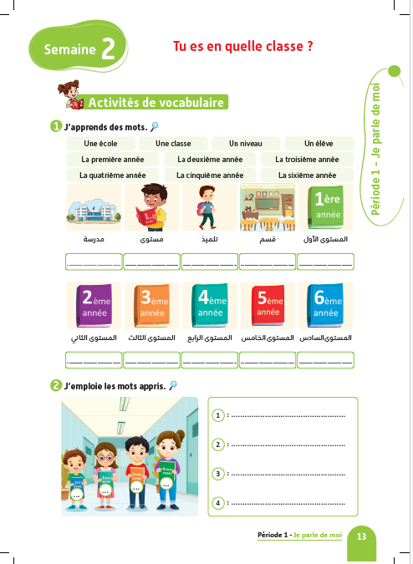
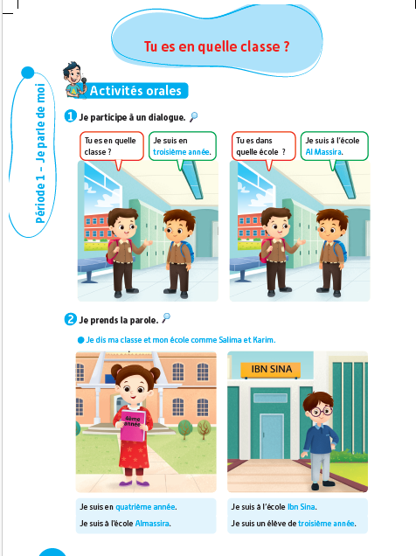
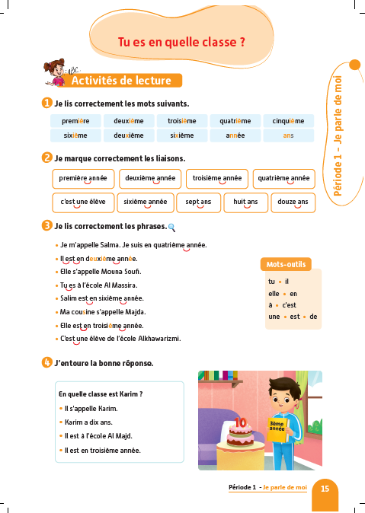
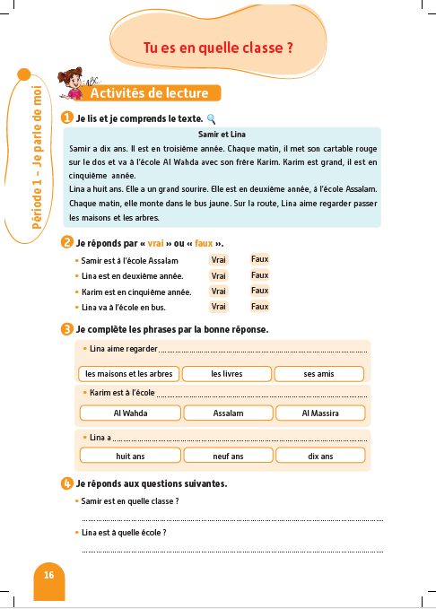
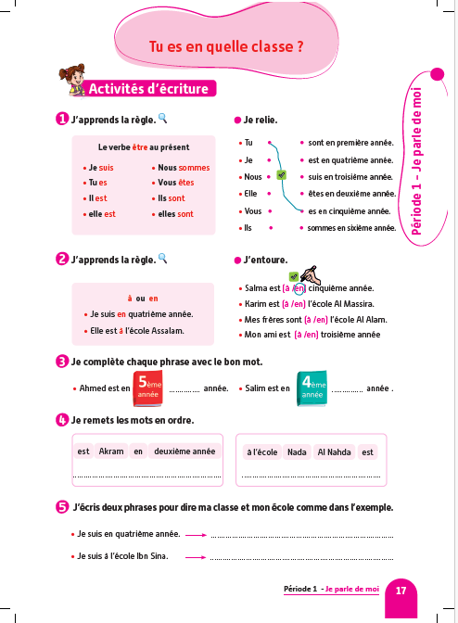
Contenu de la semaine
Réservé à l’enseignant (e)

Slide 5

Organisation de la semaine
Réservé à l’enseignant (e)
Séance 1
Séance 4
Présentation du vocabulaire
Exploitation du vocabulaire
Travail sur livret
Oral – Dialogue
Lecture – Texte
Ecriture – Mots
Séance 2
Séance 5
Oral – Acte de parole 1
Ecrit – Point de langue 1
Lecture – Mots avec difficultés
Oral – Prise de parole
Lecture – Compréhension de texte
Ecriture – Phrases
Séance 3
Séance 6
Oral - Acte de parole 2
Ecrit – Point de langue 2
Lecture – Phrases
Révision
Lecture offerte

Slide 6



Plan de la séance 5
Réservé à l’enseignant (e)
1. Prise de parole
Prendre la parole pour parler de sa classe et de son école.
Comprendre un texte.
Écrire des phrases.

Slide 7



Bonjour les enfants ! La leçon de français commence maintenant.

Slide 8

Aujourd’hui nous allons apprendre à parler de notre classe et de notre école en français. Écoutez bien.

Slide 9



Lecture de la vidéo.

Slide 10



A votre tour ! Qui veut parler de sa classe et de son école en français avec ses propres informations.
Bonjour,
Je m’appelle _________ .
Je suis en _______________ année.
Je suis à l’école ___________ .

Slide 11

Maintenant, tout le monde participe. Chacun parle de sa classe et de son école à son voisin.

Slide 12
Plan de la séance 5
Réservé à l’enseignant (e)
Prendre la parole pour parler de sa classe et de son école.
2. Lecture
Comprendre un texte.
Écrire des phrases.

Slide 13
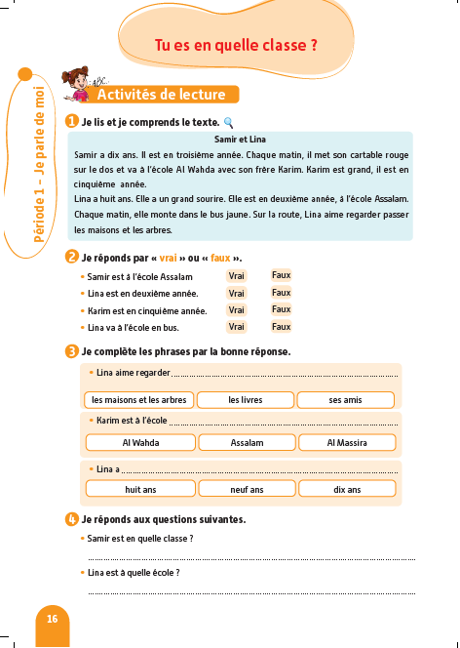
Prenez vos livrets à la page 16. Nous avons déjà lu ce texte. Maintenant, on va essayer de le comprendre, partie par partie.

Slide 14
Pour chaque partie du texte, on va suivre les mêmes étapes.
Etape 1
Etape 2
Etape 3
Je lis en silence et j’essaie de comprendre le texte.
Je repère les mots difficiles et je demande à mon enseignant(e) de me les expliquer
Je lis la question, puis je cherche la réponse dans le texte.

Slide 15
Lisez silencieusement le texte et essayez de le comprendre.
Partie 1/3
Etape 1
Etape 2
Etape 3
Samir et Lina
Samir a dix ans. Il est en troisième année. Chaque matin, il met son cartable rouge sur le dos et va à l’école Al Wahda avec son frère Karim.

Slide 16
Quels sont les mots difficiles dans le texte ? Levez la main. Je vais vous expliquer.
Partie 1/3
Etape 1
Etape 2
Etape 3
Samir et Lina
Samir a dix ans. Il est en troisième année. Chaque matin, il met son cartable rouge sur le dos et va à l’école Al Wahda avec son frère Karim.

Slide 17
Lisez la question et cherchez la réponse dans le texte. Qui veut répondre ?
Partie 1/3
Etape 1
Etape 2
Etape 3
Question : Samir est en quelle année ?
Samir a dix ans. Il est en troisième année. Chaque matin, il met son cartable rouge sur le dos et va à l’école Al Wahda avec son frère Karim.

Slide 18
La réponse est Samir est en troisième année.
Partie 1/3
Etape 1
Etape 2
Etape 3
Question : Samir est en quelle année ?
Samir a dix ans. Il est en troisième année. Chaque matin, il met son cartable rouge sur le dos et va à l’école Al Wahda avec son frère Karim.

Slide 19
On passe à la deuxième partie du texte. Lisez en silence et essayez de comprendre.
Partie 2/3
Etape 1
Etape 2
Etape 3
Karim est grand, il est en cinquième année.
Lina a huit ans. Elle a un grand sourire. Elle est en
deuxième année, à l’école Assalam.

Slide 20
Quels sont les mots difficiles dans le texte ? Levez la main. Je vais vous expliquer.
Partie 2/3
Etape 1
Etape 2
Etape 3
Karim est grand, il est en cinquième année.
Lina a huit ans. Elle a un grand sourire. Elle est en
deuxième année, à l’école Assalam.

Slide 21
Lisez la question et cherchez la réponse dans le texte. Qui veut répondre ?
Partie 2/3
Etape 1
Etape 2
Etape 3
Question : Lina est dans quelle école ?
Karim est grand, il est en cinquième année.
Lina a huit ans. Elle a un grand sourire. Elle est en
deuxième année, à l’école Assalam.

Slide 22
La réponse est : Lina est à l’école Assalam.
Partie 2/3
Etape 1
Etape 2
Etape 3
Partie 2/3
Question : Lina est dans quelle école ?
Karim est grand, il est en cinquième année.
Lina a huit ans. Elle a un grand sourire. Elle est en
deuxième année, à l’école Assalam.

Slide 23
On passe à la troisième partie du texte. Lisez en silence et essayez de comprendre.
Partie 3/3
Etape 1
Etape 2
Etape 3
Chaque matin, elle monte dans le bus jaune. Sur la route, Lina aime regarder passer les maisons et les arbres.

Slide 24
Quels sont les mots difficiles dans le texte ? Levez la main. Je vais vous expliquer.
Partie 3/3
Etape 1
Etape 2
Etape 3
Chaque matin, elle monte dans le bus jaune. Sur la route, Lina aime regarder passer les maisons et les arbres.

Slide 25
Lisez la question et cherchez la réponse dans le texte. Qui veut répondre ?
Partie 3/3
Etape 1
Etape 2
Etape 3
Question : Qu’est ce que Lina aime faire ?
Chaque matin, elle monte dans le bus jaune. Sur la route, Lina aime regarder passer les maisons et les arbres.

Slide 26
La réponse est : Lina aime regarder passer les maisons et les arbres.
Partie 3/3
Etape 1
Etape 2
Etape 3
Question : Qu’est ce que Lina aime faire ?
Chaque matin, elle monte dans le bus jaune. Sur la route, Lina aime regarder passer les maisons et les arbres.

Slide 27
Plan de la séance 5
Réservé à l’enseignant (e)
Prendre la parole pour parler de sa classe et de son école.
Comprendre un texte.
3. Écriture
Écrire des phrases.

Slide 28

Maintenant, nous allons faire de l’écriture. Prenez vos cahiers.

Slide 29
Lisez et observez cette phrase. Vous allez l’écrire après. Tenez-vous prêts.
Je suis en troisième année.

Slide 30


Dictée en cours.

Slide 31

Je vais refaire la dictée.

Slide 32

Corrigez.

Slide 33
Lisez et observez cette phrase. Vous allez l’écrire après. Tenez-vous prêts.
Je suis à l’école Assalam.

Slide 34
Dictée en cours.

Slide 35
Je vais refaire la dictée.

Slide 36
Corrigez.
Je suis à l’école Assalam.

Slide 37
On passe à une autre activité. Ces mots sont en désordre. Ecrivez sur vos cahiers une phrase correcte à partir de ces mots.
en quatrième année
Karim
est

Slide 38

Qui veut lire sa phrase ?

Slide 39
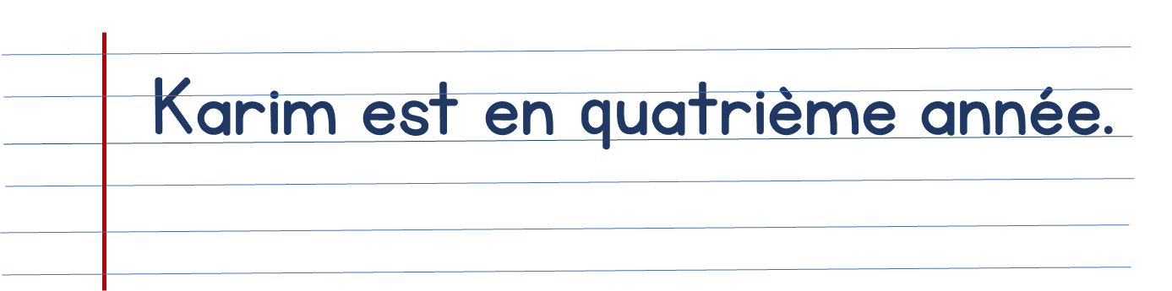
Corrigez. Je n’oublie pas la majuscule au début de la phrase et le point à la fin.

Slide 40
Voici une autre phrase en désordre. Ecrivez sur vos cahiers une phrase correcte à partir de ces mots.
est
à l’école
Al Alam
Salma

Slide 41
Qui veut lire sa phrase ?

Slide 42

Corrigez. Je n’oublie pas la majuscule au début de la phrase et le point à la fin.

Slide 43

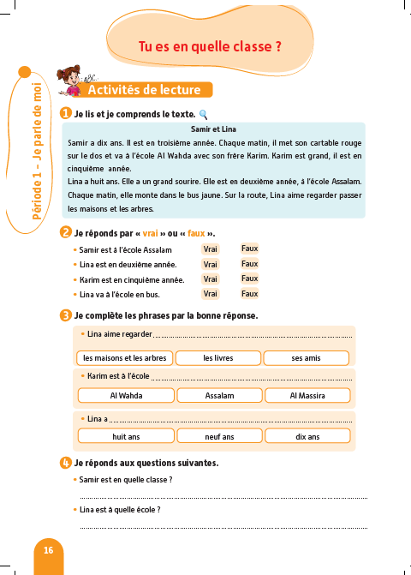
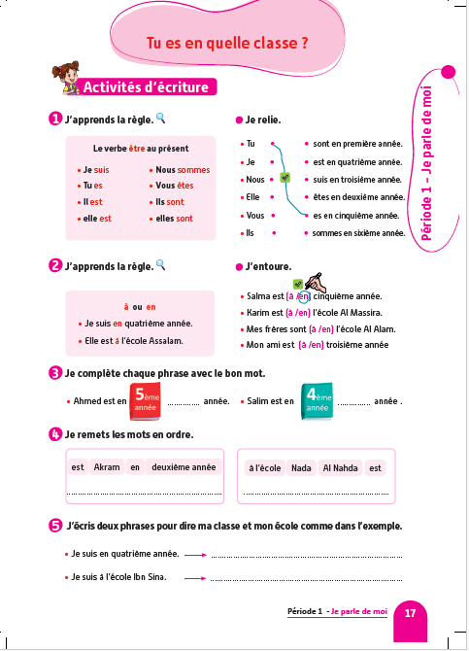
La séance d’aujourd’hui est terminée. À la maison, lisez le texte de la page 16 et réalisez l’activité 4 de la page 17 .

